Slide 1

Virtualización en Fedora
Primeros Pasos
Presentado por:
Fedora Argentina
Licenciado bajo licencia Creative Commons http://creativecommons.org/licenses/by-nc-sa/3.0/deed.es

Slide 2

Temas de la charla
Conceptos de Virtualización
Instalación
libvirt y aplicaciones
OpenVZ
Docker
Ovirt
Openstack

Slide 3
Conceptos

Slide 4











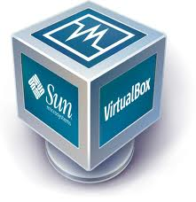
Introducción
¿ Qué es la virtualización ?
¿ Para qué nos sirve ?
Notes:
El Proyecto Fedora fue creado a finales del 2003 cuando Red Hat Linux fue descontinuado.
Red Hat Enterprise Linux (RHEL) continuaría siendo la distribución Linux oficialmente soportada por Red Hat,
Mientras que Fedora sería un proyecto comunitario, sin embargo la rama de liberaciones de RHEL derivan de las versiones de Fedora.

Slide 5
Tipos Virtualización
Emulación de Hardware
Full Virtualization
Para-Virtualization(PV)
Operating System-level Virtualization (Containers)

Slide 6
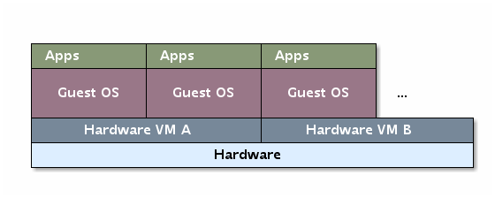
Emulación Hardware
QEMU

Slide 7
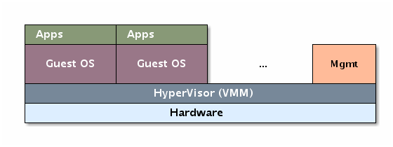
Full Virtualization
Parallels Workstation, Parallels Desktop for Mac, VirtualBox, Hyper-V, KVM-QEMU

Slide 8
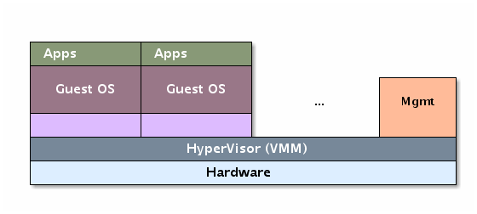
Para Virtualization
KVM/QUEMU
XEN
LPARS, Logical Domains

Slide 9
FLAGs del CPU
egrep '^flags.*(vmx|svm)' /proc/cpuinfo

Slide 10
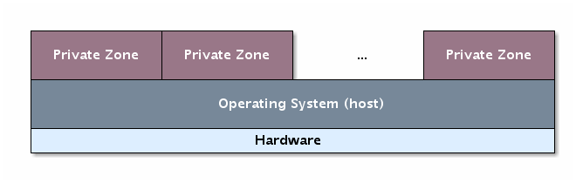
Containers
OpenVZ, Containers,AIX Workload Partition
LXC , FreeBSDJails
Linux-Vserver , SandBox

Slide 11
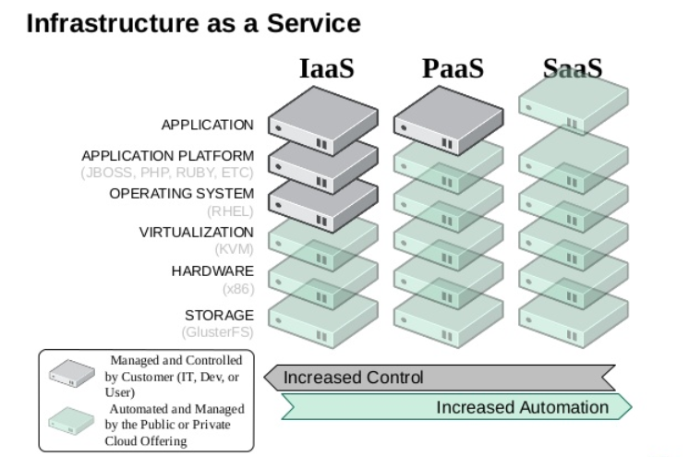
Cloud
Software como Servicio (SaaS)
Plataforma como Servicio (PaaS)
Infraestructura como Servicio (IaaS)

Slide 12
Instalación

Slide 13
Instalación
Gráfica
Utilizar add/remove software
Buscar sección Virtulización
Línea de Comandos
su -c "yum install @virtualization"

Slide 14
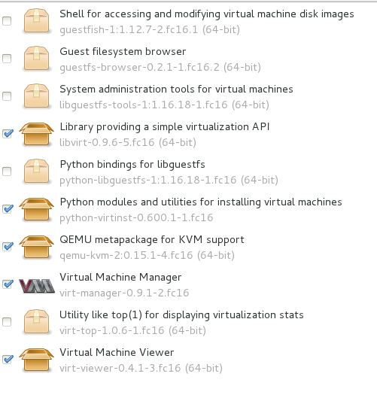
Grupo Virtualización

Slide 15
libvirt y
aplicaciones

Slide 16
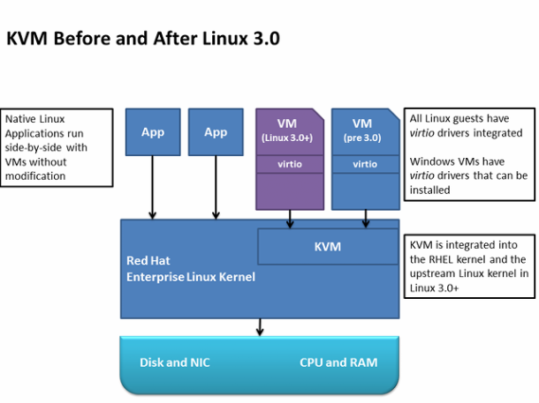
KVM

Slide 17
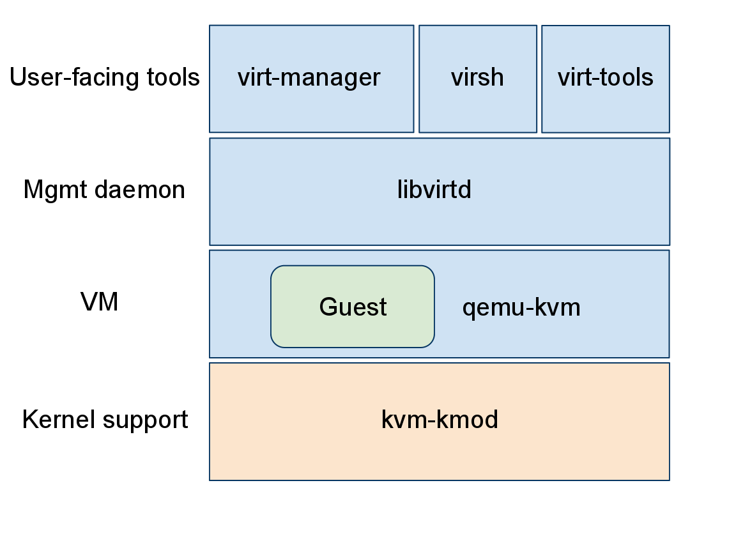
KVM

Slide 18
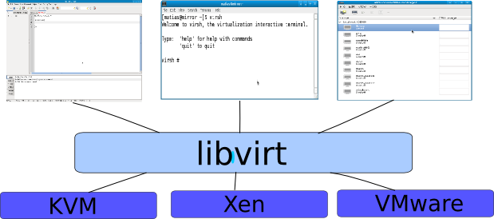
libvirt

Slide 19
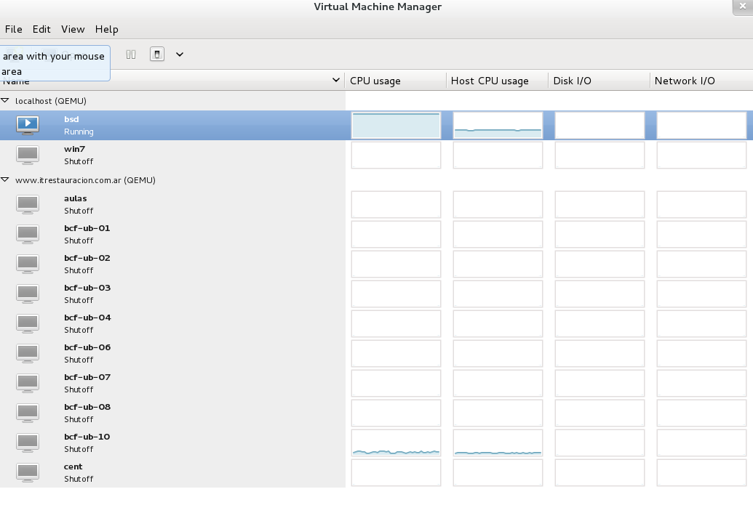
Virt-Manager

Slide 20
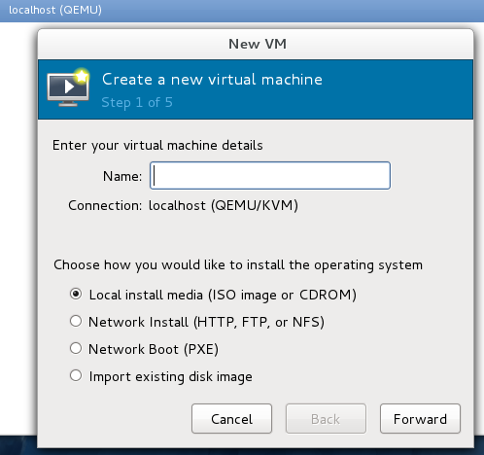
Virt-Manager

Slide 21
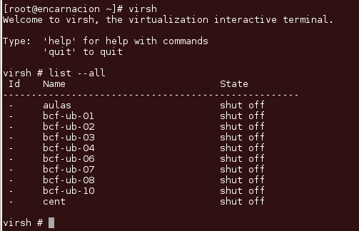
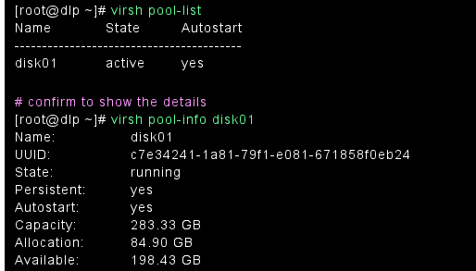
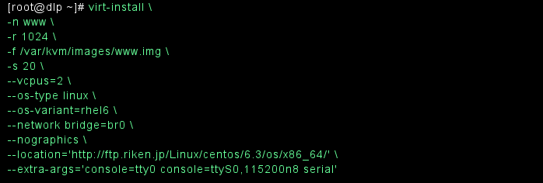
Ejemplos KVM
Ejemplos
[root@encarnacion ~]# virsh
Welcome to virsh, the virtualization interactive terminal.
Type: 'help' for help with commands
'quit' to quit

Slide 22
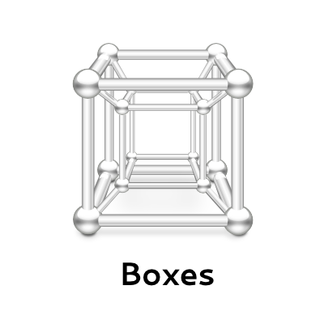
GNOME Boxes
Permite:
  Ver, Acceder y usar:
    Máquinas Virtuales locales
    Máquinas Virtuales Remotas
    MVs en dispositivos removibles
    Subir/Publicar Máquinas Virtuales
    Servidores remotos
    Elegir MVs favoritas.

Slide 23
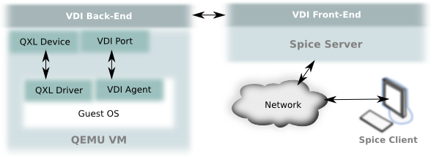
Spice
Proporciona dispositivos virtuales
  Teclado
  Mouse
  Gráficos
  Sonido
Arquitectura cliente/servidor
(reemplaza VNC)

Slide 24
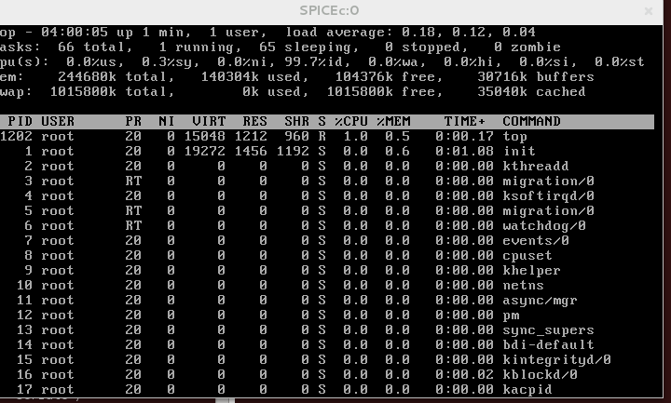
Ejemplos Spice
Conectarse a una vm con spice:
spicec -h 188.138.88.89 -p 5931 -w ubdefault2012

Slide 25
OpenVZ
Aplicaciones
  Ideal para servicios de Hosting
  Control de los recursos que se estan usando
  Ideal para consolidar plataformas aisladas en un solo servidor fisico.
    Cada VPS tiene sus procesos,usuarios, archivos y acceso a root shell propio.
    Cada VPS tiene su ip propia,puertos, rutas y filtros.
    Cada VPS tiene su propia configuracion de archivos, librerias, paquetes.

Slide 26
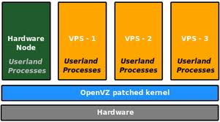
OpenVZ
Estructura

Slide 27
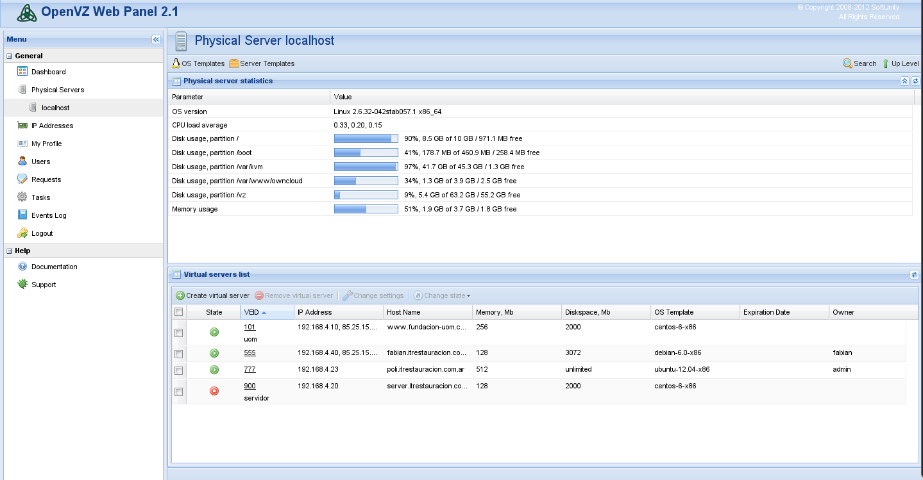
OpenVz Web Panel
¿Que es ?

Slide 28

Docker
Virtualización similar a OpenVZ
Permite crear contenedores dinamicos.
No necesita un kernel patcheado
Los contenedores son migrables entre entornos
Ideal para servicios de PaaS

Slide 29
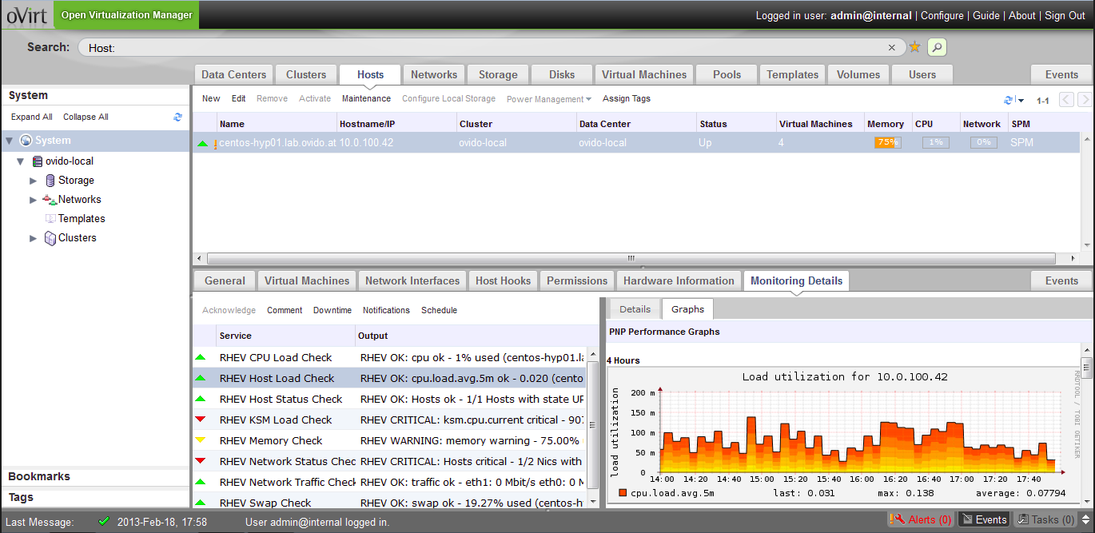
Ovirt

Slide 30
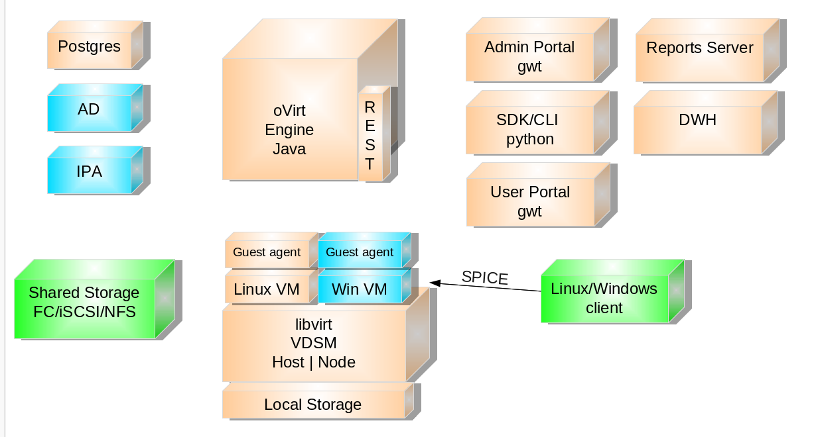
Ovirt
Arquitectura Ovirt

Slide 31
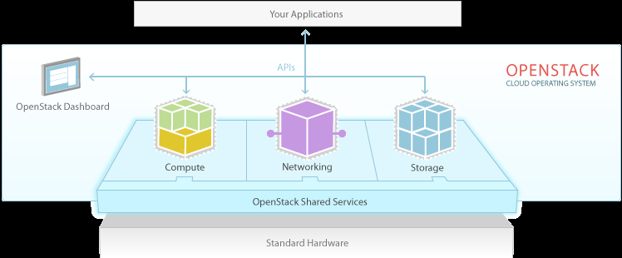
OpenStack
http://cloud.fedoraproject.org

Slide 32
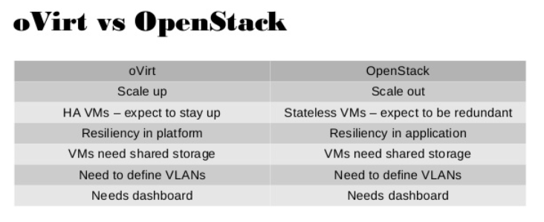
OpenStack

Slide 33
¿Preguntas?
delete@fedoraproject.org
Licenciado bajo licencia Creative Commons http://creativecommons.org/licenses/by-nc-sa/3.0/deed.es

Slide 34
En resumen
Hablamos sobre los conceptos de virtualización.
Aprendimos a configurar nuestro sistema para poder virtualizar
Descubrimos el funcionamiento de libvirt.
Repasamos sobre diferentes herramientas para virtualizar

Slide 35
Gracias!!
delete@fedoraproject.org
Licenciado bajo licencia Creative Commons http://creativecommons.org/licenses/by-nc-sa/3.0/deed.es

Slide 36
Referencias Generales
http://www.ibm.com/developerworks/linux/library/l-hypervisor/index.html
http://www.ibm.com/developerworks/ssa/linux/library/l-virtio/index.html
http://fedoraproject.org/wiki/Getting_started_with_virtualization
http://fedoraproject.org/wiki/Tools/Virtualization
http://virt.kernelnewbies.org/TechComparison
http://www.server-world.info/en/note?os=Fedora_16&p=kvm&f=1
http://www.spice-space.org/
http://live.gnome.org/Boxes
http://tuxthink.blogspot.com.ar/2011/12/kvm-introduction.html
http://chucknology.com/2012/02/02/kvm-is-linux-xen-is-not/
https://www.ibm.com/developerworks/mydeveloperworks/blogs/ibmvirtualization/entry/kvm_architecture_the_key_components_of_open_virtualization_with_kvm2?lang=en

Slide 37
Referencias Especificas
OpenVZ
http://www.markus-gattol.name/ws/openvz.html
Kvm
http://www.cyberciti.biz/faq/linux-kvm-stop-start-guest-virtual-machine/
http://www.server-world.info/en/note?os=CentOS_6&p=kvm&f=2
http://en.wikipedia.org/wiki/Kernel-based_Virtual_Machine
http://tuxthink.blogspot.com.ar/2011/12/kvm-introduction.html
https://www.ibm.com/developerworks/mydeveloperworks/blogs/ibmvirtualization/entry/kvm_architecture_the_key_components_of_open_virtualization_with_kvm2?lang=en
SandBox
https://fedoraproject.org/wiki/Features/VirtSandbox

Slide 38
Referencias Especificas
Virtualizacion :
http://softwarekishorekoney.blogspot.com.ar/2011/06/full-virtualization-vs-para.html
http://mradomski.wordpress.com/2008/03/19/types-of-virtualization-para-vs-hw-vs-full/
http://en.wikipedia.org/wiki/Paravirtualization
http://en.wikipedia.org/wiki/Full_virtualization
http://en.wikipedia.org/wiki/Partial_virtualization#Partial_virtualization

Slide 39
Referencias Especificas
Ovirt
http://wiki.ovirt.org/wiki/Architecture
http://www.ovirt.org/project/resources/
http://wiki.ovirt.org/wiki/Main_Page
http://www.middleswarth.net/content/installing-ovirt-31-and-glusterfs-using-either-nfs-or-posix-native-file-system
http://video.linux.com/videos/introduction-to-ovirt-architecture
http://video.linux.com/videos/ovirt-engine-core
http://video.linux.com/videos/introduction-to-ovirt-node
http://docs.redhat.com/docs/en-US/Red_Hat_Enterprise_Virtualization_for_Servers/2.2/html/Installation_Guide
http://blog.jebpages.com/archives/screencasting-ovirt/
http://wiki.ovirt.org/wiki/Screencast
http://wiki.ovirt.org/wiki/CLI
http://wiki.ovirt.org/wiki/Vdsm_Developers#Running_Node_as_guest_-_Nested_KVM

